Slide 1


新华电脑学校网络营销课程
网 络 营 销 课 程
——网络营销基础、搜索引擎优化与应用
主讲： 安 栋
2012-1-6

Slide 2
网络营销——目录
网络营销基础
网络营销特点
网络营销分类
搜索引擎优化基础
搜索引擎优化应用与案例

Slide 3

网络营销——什么是网络营销~！
网络营销（On-line Marketing或E-Marketing）
就是以国际互联网络为基础，利用数字化的信息和网络媒体的交互性来辅助营销目标实现的一种新型的市场营销方式。简单的说，网络营销就是以互联网为主要手段进行的，为达到一定营销目的的营销活动。

Slide 4
网络营销——网络营销特点~！
1、时域性
营销的最终目的是占有市场份额，由于互联网能够超越时间约束和空间限制进行信息交换，使得营销脱离时空限制进行交易变成可能，企业有了更多时间和更大的空间进行营销，可每周7天，每天24小时随时随地的提供全球性营销服务。
2、富媒体
互联网被设计成可以传输多种媒体的信息，如文字、声音、图像等信息，使得为达成交易进行的信息交换能以多种形式存在和交换，可以充分发挥营销人员的创造性和能动性。
3、交互式
互联网通过展示商品图像，商品信息资料库提供有关的查询，来实现供需互动与双向沟通。还可以进行产品测试与消费者满意调查等活动。互联网为产品联合设计、商品信息发布、以及各项技术服务提供最佳工具。
4、个性化
互联网上的促销是一对一的、理性的、消费者主导的、非强迫性的、循序渐进式的，而且是一种低成本与人性化的促销，避免推销员强势推销的干扰，并通过信息提供与交互式交谈，与消费者建立长期良好的关系。
5、成长性
互联网使用者数量快速成长并遍及全球，使用者多属年轻、中产阶级、高教育水准，由于这部分群体购买力强而且具有很强市场影响力，因此是一项极具开发潜力的市场渠道。
6、整合性
互联网上的营销可由商品信息至收款、售后服务一气呵成，因此也是一种全程的营销渠道。另一方面，禹含网络建议企业可以借助互联网将不同的传播营销活动进行统一设计规划和协调实施，以统一的传播咨讯向消费者传达信息，避免不同传播中不一致性产生的消极影响。
7、超前性
互联网是一种功能最强大的营销工具，它同时兼具渠道、促销、电子交易、互动顾客服务、以及市场信息分析与提供的多种功能。它所具备的一对一营销能力，正是符合定制营销与直复营销的未来趋势。
8、高效性
计算机可储存大量的信息，代消费者查询，可传送的信息数量与精确度，远超过其他媒体，并能因应市场需求，及时更新产品或调整价格，因此能及时有效了解并满足顾客的需求。
9、经济性
通过互联网进行信息交换，代替以前的实物交换，一方面可以减少印刷与邮递成本，可以无店面销售，免交租金，节约水电与人工成本，另一方面可以减少由于迂回多次交换带来的损耗。
10、技术性
网络营销大部分是通过网上工作者（威客等），通过他们的一系列宣传、推广，这其中的技术含量相对较低，对于客户来说是小成本大产出的经营活动。网络营销是建立在高技术作为支撑的互联网络的基础上的，企业实施网络营销必须有一定的技术投入和技术支持，改变传统的组织形态，提升信息管理部门的功能，引进懂营销与电脑技术的复合型人才，这样才能具备市场竞争优势。

Slide 5
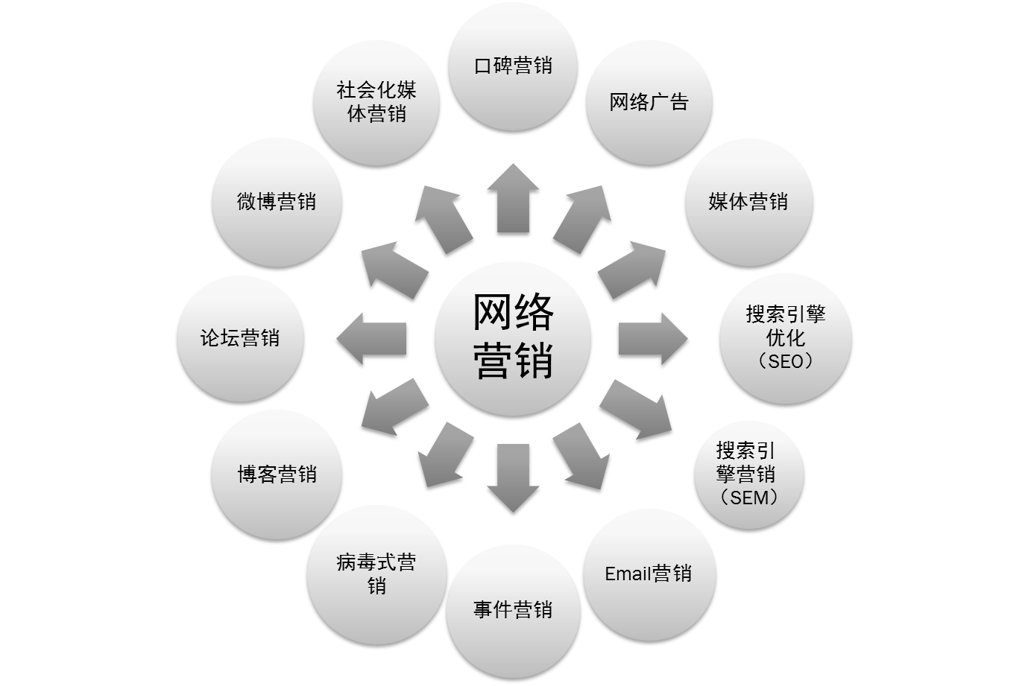
网络营销——网络营销分类

Slide 6
网络营销——搜索引擎优化基础
Qixn:搜索引擎优化,SEO(Search Engine Optimization)解决网站搜索引擎友好度问题,内容_链接_关键词建设,增强对搜索引擎的友好度,提升流量_关键词排名_知名度的过程.
注意
总结
内容是搜索引擎优化的中心，有针对性解决用户
需求。权威、独到、图文并茂。
内容原创度高
网站或页面结构合理
关键词分布自然合理适当
内部链接相关度高
毛文本广泛而丰富
外链丰富而广泛质量高
不宜使用作弊
1.잠재 고객
1. 内容
栏目深度合理，布局适合多数使用习惯。对浏览
者友好，用户体验度高。
2. 结构
关键词出现的自然而合理，分布均匀适当。
3. 关键词
站内，站外链接丰富，相关性高而广泛。质量高。
4. 链接
SEO

Slide 7
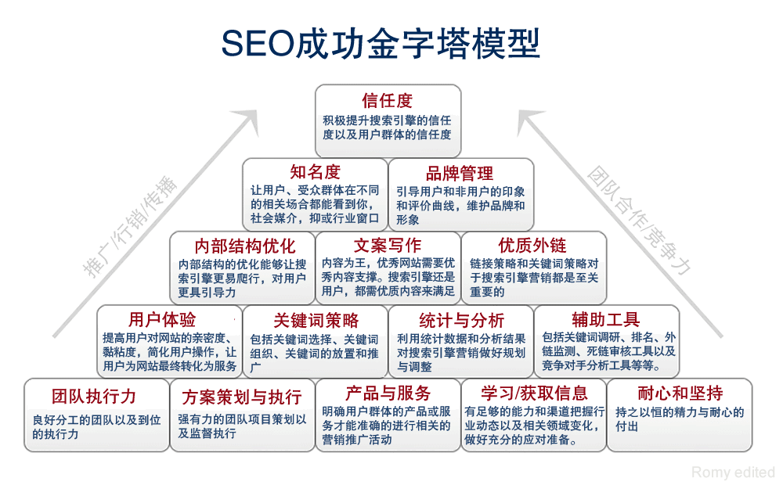

Slide 8
网络营销——搜索引擎优化基础
怎么做自然优化 ，首先要提到一下，什么是自然优化，自然优化如何做。自然优化与SEO优化都有什么联系，关于百度的自然优化是怎样做的。
自然优化 ，就是解决网站不适合搜索引擎收录的问题，同时融入SEO基础优化 细节。使网站在具备对搜索引擎较高的友好度的同时，也不含过度SEO 。使网站看起来更自然。
对于百度，必须有一个定时定量的更新策略，使百度蜘蛛建立对网站的信赖，同时保证网站对搜索引擎有较高的友好度，在人浏览过程中可读性较好。有一定用户体验，通俗的说就是让蜘蛛在爬行网站过程中觉得你网站并没有做过SEO处理，这样可以规避惩罚与降权。内容的原创与权威性，也帮助网站在搜索引擎获得排名。
其实这个策略对于任何搜索引擎都是可行的，不管搜索引擎的算法则么变化，我们首先没有过度SEO，再次内容有相当的原创、权威、是站在用户的角度解决一个实际问题，保证是一个有价值的信息。坚持做，那么权重就会在一天一天，一条一条的内容增加过程中慢慢累计。最终获得搜索引擎信赖，获得关键词排名与流量。
再次举例
人们送搜索引擎来，找到了要找的信息，并且这个信息是相对权威的，而且网上与本站的解决方法雷同率比较低，那么这个页面就很可能会获得排名。网站也是如此。
好比我们搜索搜狐、新浪、网易，为什么他们在搜索引擎的表现都是一样的呢。那就是这些网站都是对应他们网站名称，并且内容都是由这些网站发布的，即使是转载也会对内容进行处理，降低雷同率。这些网站都有一定的权重。
我们做优化，也同样要抱着对网站负责的态度去做，就想个人站长爱自己网站，每一个链接都是为网站加分而不是减分，日积月累网站自然会很好。加上正确的运营方向、方法、即推广策略。
确保搜索引擎排名的同事，注重口碑营销与品牌建设，那么这个网站就达到了。自然优化的目的，质量好了那么排名也会好。

Slide 9
网络营销——搜索引擎优化算法（百度、谷歌）
百度seo算法大揭秘（核心算法） leScore = (KW Usage Score * 0.3) + (Domain Strength* 0.25) +(Inbound Link Score * 0.25) + (User Data * 0.1) + (Content QualityScore * 0.1) + (Manual Boosts)(Automated & Manual Penalties)
GOOGLE 排名算法？Google得分=（关键词得分X0.3）+（域名权重X0.25）+（外链得分X0.25）+（用户数据X0.1）+（内容质量得分X0.1）+（人工提分）-（人工/自动降分）
网上公布的一些有关搜索引擎算法的公式（非官方，仅供参考）

Slide 10
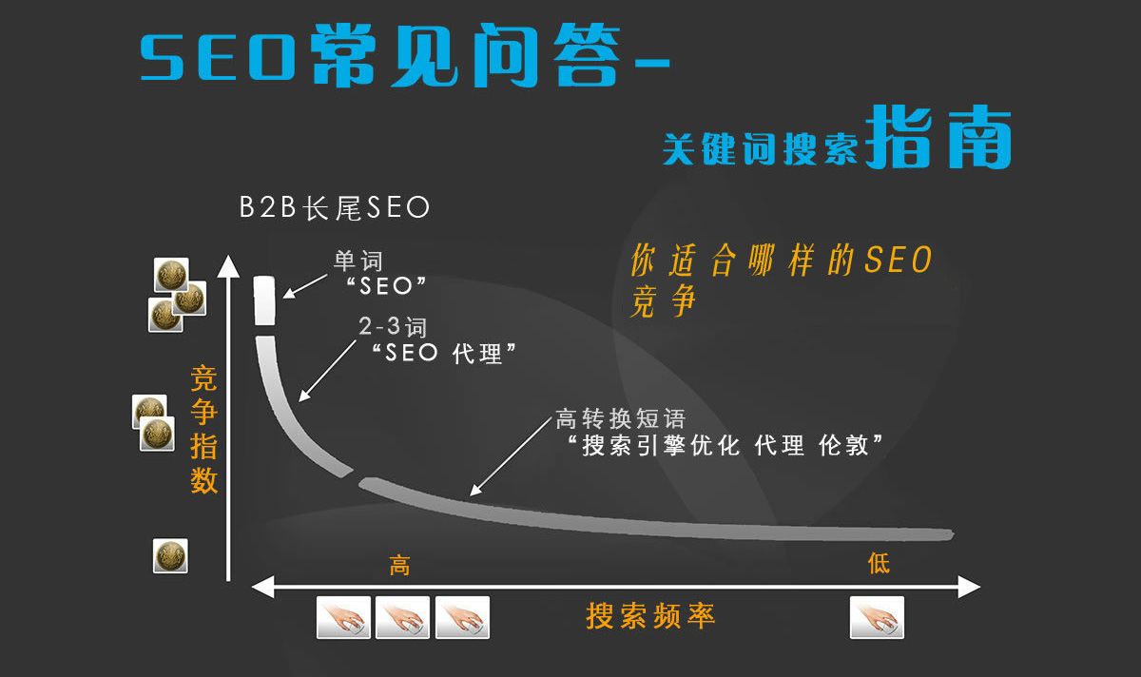

Slide 11
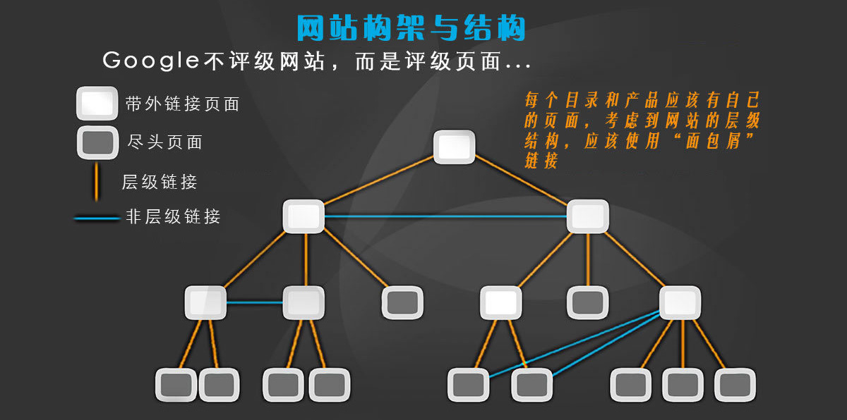

Slide 12
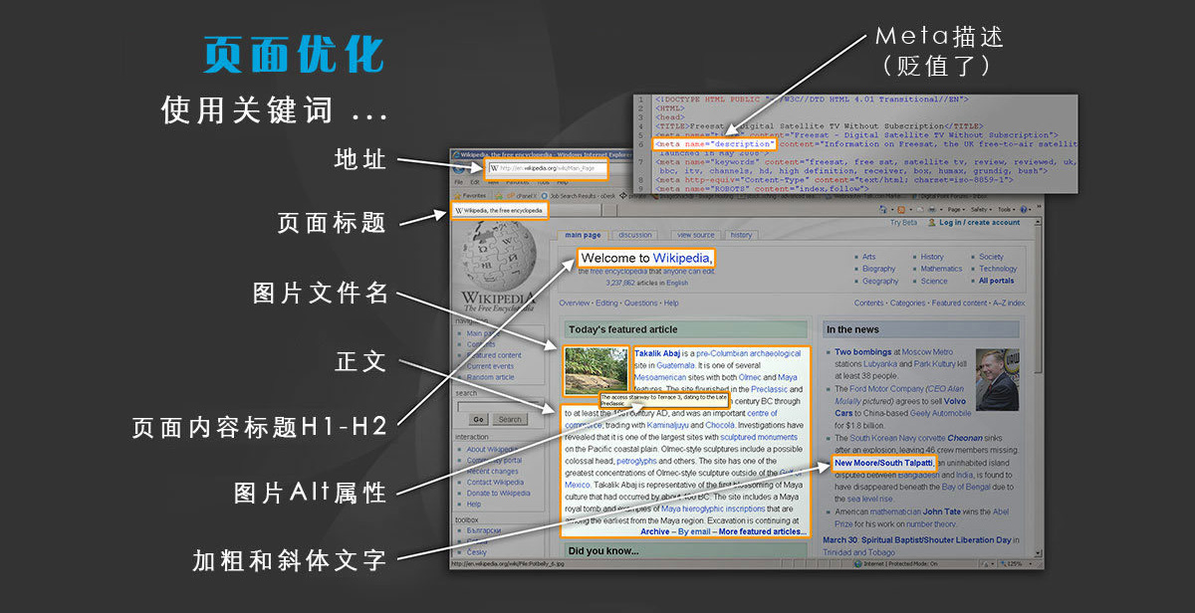

Slide 13
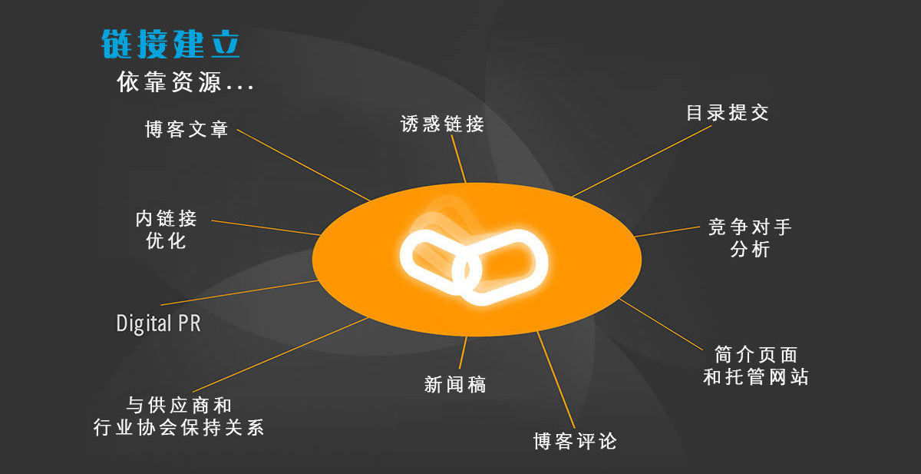

Slide 14
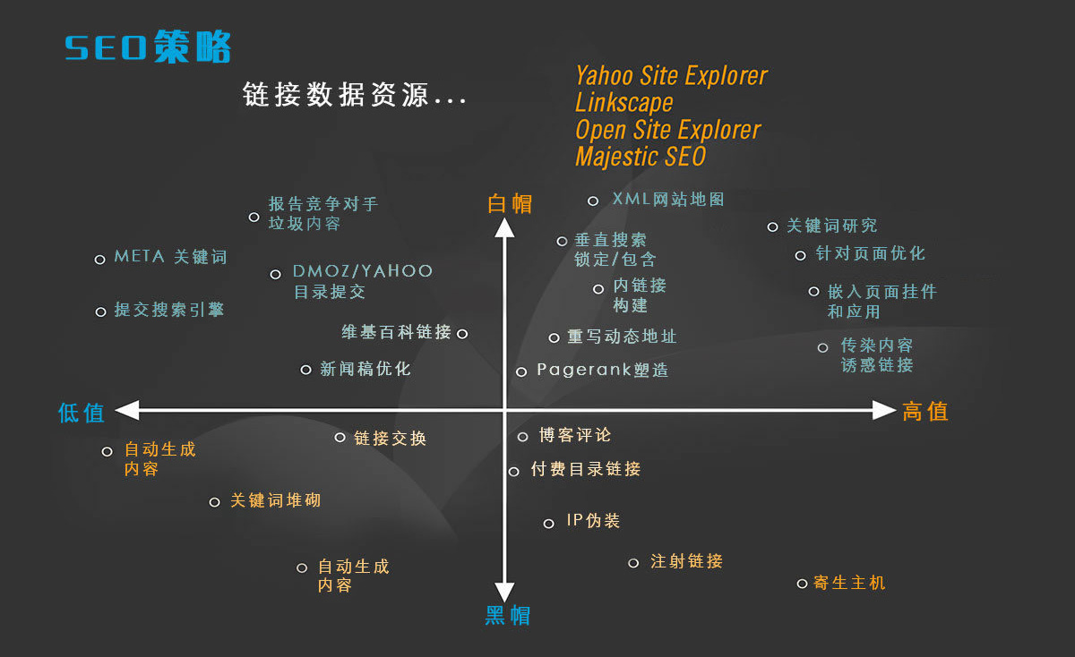

Slide 15
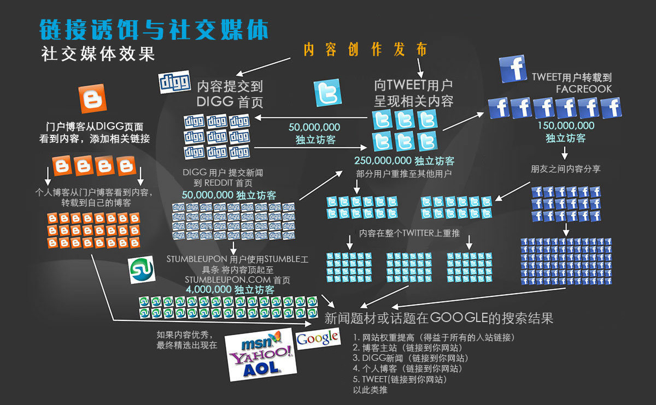

Slide 16
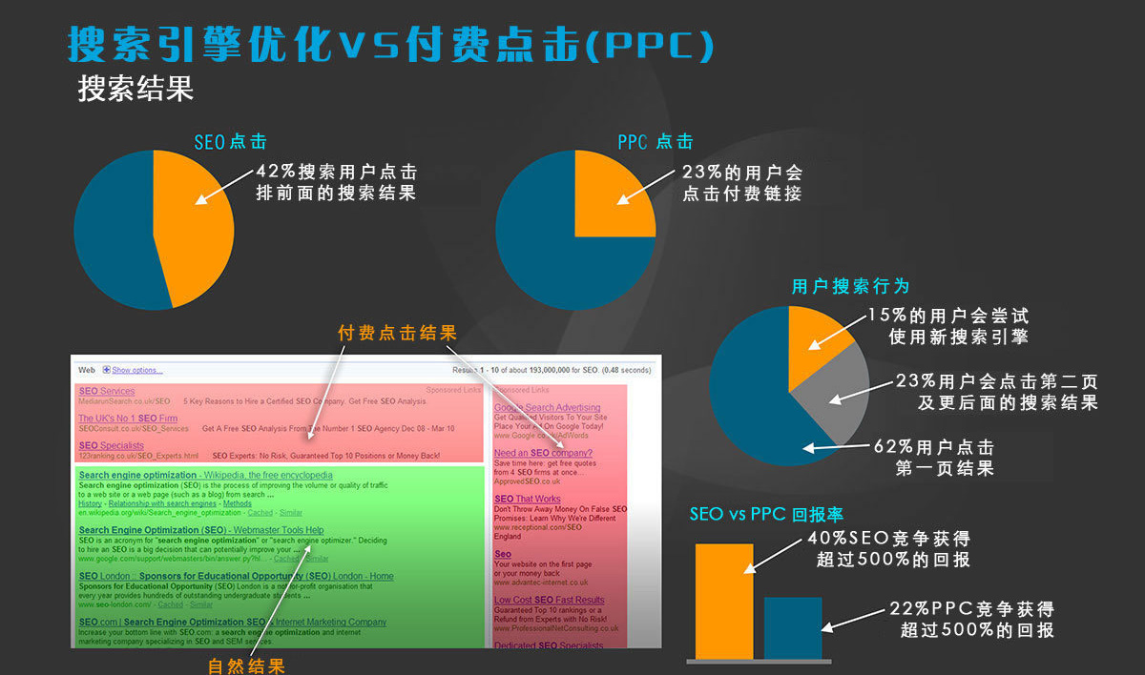

Slide 17

网络营销——搜索引擎优化应用与案例
电子商务
分类信息
门户网站
社区
博客
论坛
企业网站
个人网站及博客

Slide 18
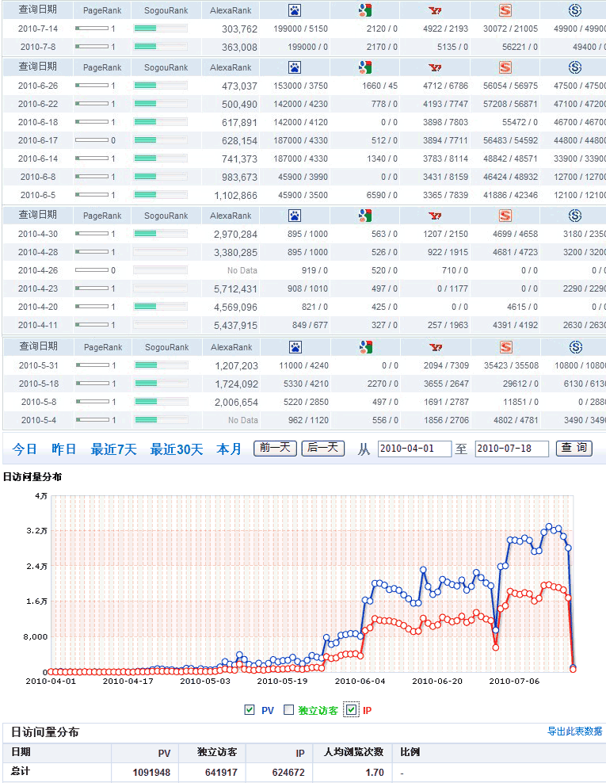

Slide 19
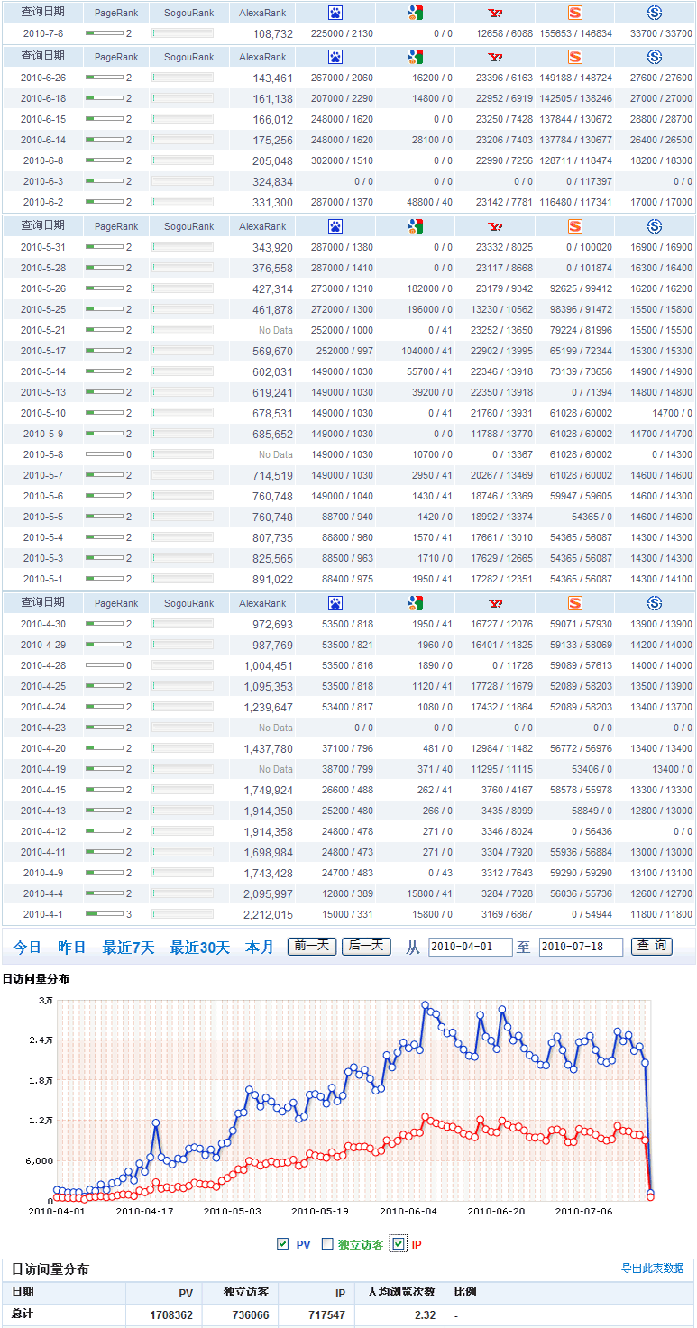

Slide 20


网络改变生活——新华成就未来
新华电脑学校网络营销课程
网络营销课程——网络营销基础、搜索引擎优化与应用
主讲：安栋
2012-1-6

